Slide 1
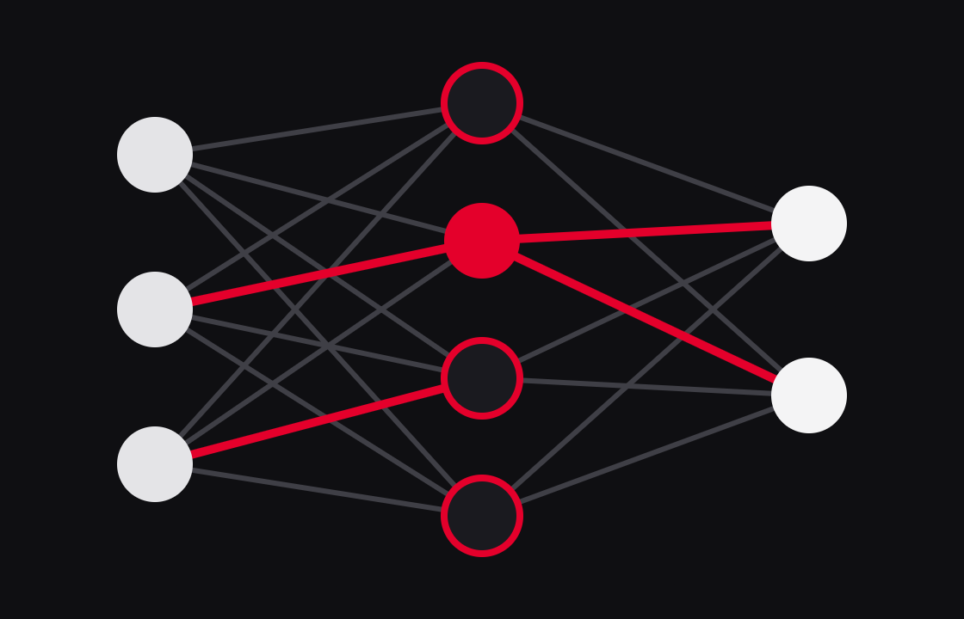
TEMA EXTRA · MACHINE LEARNING · EXPLICADO FÁCIL
Redes
neuronales
Qué son, cómo aprenden y por qué no son magia: solo muchas fórmulas pequeñas trabajando en equipo.
Terminarás programando dos redes en Colab: una que aprende una fórmula sola y otra que lee números escritos a mano.
Notes:
Tema extra después de la Unidad 3. Conectar con lo visto: la regresión lineal y la regresión logística son, en el fondo, redes neuronales de una sola neurona. Hoy vemos qué pasa cuando juntamos muchas.

Slide 2



LA IDEA GENERAL
Un equipo de calculadoras que vota
Imagina a muchas personas mirando una foto. Cada una revisa un detalle: ¿orejas puntiagudas?, ¿bigotes?, ¿cola? Al final alguien junta los votos y decide: «es un gato». Eso hace una red neuronal.
Se inspira en el cerebro
Pero son matemáticas
Aprende con ejemplos
Muchas neuronas conectadas que se pasan señales unas a otras.
Cada neurona solo multiplica, suma y decide. No piensa ni entiende.
No le das reglas: le das datos con sus respuestas y ella encuentra el patrón.
EN PALABRAS SIMPLES
Ya conoces una neurona: la regresión logística. Una red es muchas de esas trabajando en equipo.
02
Notes:
Preguntar a la clase dónde han visto redes neuronales: reconocimiento facial del celular, traductores, recomendaciones de Netflix o YouTube, asistentes de voz. Insistir en que no es magia: son operaciones simples repetidas muchísimas veces.

Slide 3

LA PIEZA BÁSICA
La neurona: multiplica, suma y decide
1
2
3
4
Entradas
Pesos
Suma + sesgo
Activación
Los datos que recibe: ¿hace sol?, ¿es fin de semana?
Cuánto importa cada dato. Peso grande = dato muy importante.
Multiplica cada dato por su peso, suma todo y agrega el sesgo: sus «ganas de base».
Decide qué sale. Por ejemplo: si el total es positivo, dice «sí».
salida = activación( dato1 × peso1 + dato2 × peso2 + dato3 × peso3 + sesgo )
03
Notes:
Relacionar con la regresión lineal: los pesos son los coeficientes y el sesgo es el intercepto. Lo nuevo es la función de activación al final, que decide qué sale de la neurona.

Slide 4
HAGAMOS LA CUENTA
Una neurona decide: ¿voy a la playa?
Dato | Valor | Peso | Valor × peso
¿Hace sol? | 1 (sí) | +3 | +3
¿Es fin de semana? | 1 (sí) | +2 | +2
¿Tengo tarea? | 0 (no) | −5 | 0
Sesgo | — | — | −1
Total |  |  | +4 → ¡sí, a la playa!
¿Y si tengo tarea?
3 + 2 − 5 − 1 = −1
El total es negativo, así que la neurona dice: «me quedo en casa». La tarea pesa más que el sol y el fin de semana juntos.
EN PALABRAS SIMPLES
Los pesos son la «personalidad» de la neurona. Entrenar una red significa buscar los pesos que dan las mejores decisiones.
04
Notes:
Hacer la cuenta en la pizarra con la clase. Regla de activación: si el total es mayor que 0, la respuesta es sí. Actividad rápida: pedir a los estudiantes que cambien un peso (por ejemplo, que la tarea pese −2) y vuelvan a calcular: 3 + 2 − 2 − 1 = 2, ahora sí va a la playa. Así ven que cambiar los pesos cambia la decisión.

Slide 5

DE UNA NEURONA A UNA RED
Muchas neuronas juntas forman capas
Funciona como una fábrica: cada estación transforma el producto un poco y se lo pasa a la siguiente.
ENTRADA
OCULTAS
SALIDA
Recibe los datos
Buscan patrones
Da la respuesta
Tal cual llegan. Ejemplo: los 784 píxeles de una foto de un número.
Primero detectan líneas, luego curvas y después formas completas.
Por ejemplo: «es un 7», junto con qué tan segura está.
EN PALABRAS SIMPLES
«Deep learning» o aprendizaje profundo es una red con muchas capas ocultas. No hay nada más misterioso que eso.
05
Notes:
Una imagen de 28 × 28 píxeles tiene 784 píxeles: esa es la capa de entrada del Ejemplo 2. Se les llama capas ocultas porque no vemos directamente lo que hacen: solo vemos la entrada y la salida.

Slide 6
FUNCIÓN DE ACTIVACIÓN
El interruptor que decide qué sale
ReLU
Sigmoide
Softmax
El portero de discoteca
El termómetro de confianza
La votación
Si el número es negativo, no entra: sale 0. Si es positivo, pasa tal cual.
Convierte cualquier número en un valor entre 0 y 1, como una probabilidad.
Reparte el 100 % entre varias opciones. Gana la que recibe más.
Se usa en: capas ocultas
Se usa en: salida de sí o no
Se usa en: salida con varias clases
EN PALABRAS SIMPLES
Sin activación, una red de 100 capas haría lo mismo que una simple regresión lineal. El interruptor es lo que le permite aprender patrones complicados.
06
Notes:
La sigmoide es la misma función de la regresión logística de la Unidad 3. En el Ejemplo 2 verán ReLU en la capa oculta y Softmax en la salida, que reparte la probabilidad entre los 10 dígitos.

Slide 7
EL ENTRENAMIENTO
Aprende como quien practica tiros libres
1
2
3
4
Adivina
Mide el error
Ajusta
Repite
Empieza con pesos al azar y lanza una predicción.
Compara con la respuesta correcta: ¿qué tan lejos del aro quedó?
Mueve cada peso un poquito hacia donde el error baja.
Cientos o miles de veces, hasta que casi siempre encesta.
Palabra en Colab | Qué significa
loss (pérdida) | El tamaño del error. Queremos que baje.
epochs (épocas) | Cuántas vueltas completas da por todos los datos.
optimizer (optimizador) | El «entrenador» que decide cómo ajustar los pesos.
07
Notes:
El nombre técnico del paso 3 es descenso de gradiente, y la forma de repartir el error entre todas las capas se llama retropropagación (backpropagation). Para este nivel basta con la idea: probar, medir el error y corregir un poquito, muchas veces. Estas tres palabras aparecen tal cual en el código de los ejemplos.

Slide 8
IDEA CLAVE
Una red neuronal no piensa: ajusta números hasta equivocarse menos.
Con esa idea en mente, vamos a Colab a verla aprender en vivo.
Notes:
Transición hacia la práctica. Si los estudiantes se quedan con una sola frase de la clase, que sea esta.

Slide 9
PRÁCTICA EN COLAB
02
Dos redes para programar
Abre colab.research.google.com y crea un cuaderno nuevo. TensorFlow ya viene instalado: solo copia cada bloque de código en una celda y ejecútalo.
TEMA EXTRA ·
09
Notes:
Ejemplo 1: una sola neurona que descubre una fórmula. Ejemplo 2: una red con una capa oculta que reconoce dígitos escritos a mano. Los dos cuadernos completos, con explicaciones, se entregan aparte como archivos .ipynb para subir a Colab.

Slide 10
EJEMPLO 1 · UNA SOLA NEURONA
Aprende sola a convertir °C en °F
Le damos 7 temperaturas con su respuesta correcta y nunca le decimos la fórmula.
import numpy as np
import tensorflow as tf
# Datos de ejemplo: entradas (°C) y respuestas correctas (°F)
celsius = np.array([-40, -10, 0, 8, 15, 22, 38], dtype=float)
fahrenheit = np.array([-40, 14, 32, 46.4, 59, 71.6, 100.4], dtype=float)
modelo = tf.keras.Sequential([tf.keras.Input(shape=(1,)), tf.keras.layers.Dense(units=1)]) # 1 neurona
modelo.compile(optimizer=tf.keras.optimizers.Adam(0.1), loss="mean_squared_error")
historial = modelo.fit(celsius, fahrenheit, epochs=1000, verbose=False) # ¡a entrenar!
print(modelo.predict(np.array([[100.0]]))) # ¿cuánto es 100 °C?
print(modelo.layers[0].get_weights()) # peso y sesgo aprendidos
TEMA EXTRA · REDES NEURONALES
10
Notes:
Dense(units=1) es una capa con una sola neurona: exactamente la neurona que dibujamos antes, con un peso y un sesgo. Adam es el optimizador y 0.1 es qué tan grandes son los ajustes en cada paso. epochs=1000 significa que repasa los 7 ejemplos 1000 veces. El entrenamiento tarda unos segundos.

Slide 11
EJEMPLO 1 · RESULTADOS
La neurona descubrió la fórmula
≈ 1,8
≈ 32
≈ 212
Peso aprendido
Sesgo aprendido
Predicción para 100 °C
Por cuánto multiplica los grados Celsius.
Lo que suma siempre, al final.
La respuesta correcta es 212 °F.
EN PALABRAS SIMPLES
La fórmula real es °F = °C × 1,8 + 32. Nadie se la dijo: la encontró ajustando su peso y su sesgo 1000 veces.
TEMA EXTRA · REDES NEURONALES
11
Notes:
Los números exactos cambian un poco en cada ejecución porque los pesos empiezan al azar; lo normal es obtener algo como 1,80 y 31,97. Pregunta para la clase: ¿qué modelo de la Unidad 3 habría encontrado lo mismo? Respuesta: la regresión lineal. Esta neurona es, literalmente, una regresión lineal entrenada de otra forma. Extra: para ver cómo bajó el error en cada época, agregar una celda con import matplotlib.pyplot as plt y plt.plot(historial.history["loss"]); plt.show(). El cuaderno de Colab ya la incluye.

Slide 12
EJEMPLO 2 · UNA RED DE VERDAD
Reconoce números escritos a mano
MNIST: 70 000 imágenes de dígitos del 0 al 9 (28 × 28 píxeles), incluidas en TensorFlow.
import tensorflow as tf
(x_train, y_train), (x_test, y_test) = tf.keras.datasets.mnist.load_data()
x_train, x_test = x_train / 255.0, x_test / 255.0 # píxeles de 0 a 1
modelo = tf.keras.Sequential([
tf.keras.Input(shape=(28, 28)),
tf.keras.layers.Flatten(), # entrada: 784 píxeles en fila
tf.keras.layers.Dense(128, activation="relu"), # capa oculta: 128 neuronas
tf.keras.layers.Dense(10, activation="softmax") # salida: un % por cada dígito
])
modelo.compile(optimizer="adam", loss="sparse_categorical_crossentropy", metrics=["accuracy"])
modelo.fit(x_train, y_train, epochs=5) # 5 vueltas por 60 000 imágenes
modelo.evaluate(x_test, y_test) # examen con 10 000 imágenes nuevas
TEMA EXTRA ·
12
Notes:
Recorrer el código con la diapositiva de capas: Flatten es la capa de entrada (aplana la imagen de 28 × 28 en una fila de 784 números), Dense(128, relu) es la capa oculta y Dense(10, softmax) es la salida, una neurona por cada dígito. Dividir entre 255 deja los píxeles entre 0 y 1, lo que ayuda a la red a aprender más rápido. MNIST trae 60 000 imágenes para entrenar y 10 000 para el examen. En Colab el entrenamiento tarda alrededor de un minuto.

Slide 13
EJEMPLO 2 · RESULTADOS
Cómo leer lo que imprime Colab
accuracy
evaluate
¿memorizó?
Aciertos al practicar
El examen final
Compara los dos
Porcentaje de aciertos con las imágenes de entrenamiento. Sube en cada época.
Aciertos con 10 000 imágenes que nunca vio. Suele rondar el 97 % o 98 %.
Si practica mucho mejor de lo que rinde en el examen, hay sobreajuste.
Pruébala con una imagen del examen:
import numpy as np
import matplotlib.pyplot as plt
plt.imshow(x_test[0], cmap="gray"); plt.show()
print("La red dice que es un:", np.argmax(modelo.predict(x_test[:1]))) # el dígito con más %
TEMA EXTRA · REDES NEURONALES
13
Notes:
El porcentaje exacto cambia un poco en cada ejecución. Pedir a los estudiantes que cambien x_test[0] por otros números (x_test[7], x_test[42]) y comprueben si la red acierta. np.argmax elige la posición con el porcentaje más alto de la salida Softmax, es decir, el dígito ganador de la votación. El sobreajuste es el mismo concepto que vimos en la Unidad 3.

Slide 14
¿CUÁNDO USARLAS?
Redes neuronales vs. modelos clásicos
Aspecto | Regresión y árboles | Redes neuronales
Datos que necesitan | Pocos: cientos de filas bastan | Muchos: miles o millones de ejemplos
Tipo de datos | Tablas de Excel o bases de datos | Imágenes, voz, texto y tablas grandes
Explicar el resultado | Fácil: coeficientes y reglas | Difícil: se les llama «caja negra»
Costo de entrenar | Bajo: segundos | Alto: minutos, horas o más
EN PALABRAS SIMPLES
Empieza siempre por el modelo más sencillo. Usa una red neuronal cuando los datos son muchos o complejos y el modelo sencillo ya no alcanza.
TEMA EXTRA · REDES NEURONALES
14
Notes:
Mensaje para el trabajo real: en datos de negocio en tablas (ventas, clientes, inventarios), una regresión o un árbol muchas veces funciona igual de bien y se puede explicar a un gerente. Las redes brillan en imágenes, audio y texto.

Slide 15




RETO
Experimenta con el Ejemplo 2
Cambia las épocas
Cambia las neuronas
Agrega una capa
Explícalo
Prueba con 1 y con 10. ¿Cuánto cambia el examen final?
Usa 16 y luego 512 en la capa oculta. ¿Mejora o empeora?
Copia la línea Dense(128) una vez más. ¿Vale la pena?
Anota tus resultados y cuenta en tres frases qué aprendiste.
EN PALABRAS SIMPLES
Así trabajan los científicos de datos: cambian una cosa a la vez, miden el resultado y se quedan con lo que funciona mejor en el examen.
TEMA EXTRA · REDES NEURONALES
15
Notes:
Pueden trabajar en parejas y comparar en una tabla: épocas, neuronas, capas y precisión en el examen. Cerrar la clase preguntando qué combinación dio el mejor resultado y si más grande siempre fue mejor.

